Slide 1
Іван Федорович Драч

Slide 2
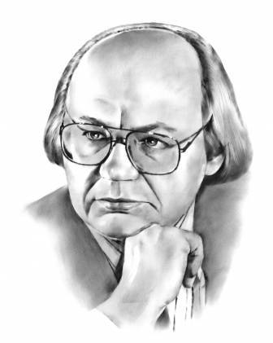
Іван Федорович Драч — український поет, перекладач, кіносценарист, драматург, державний і громадський діяч. Перший голова Народного Руху України (1989). Герой України (2006).

Slide 3
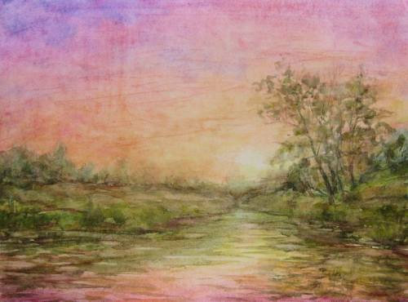
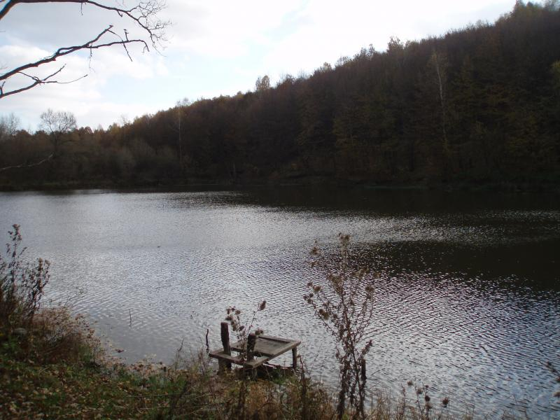
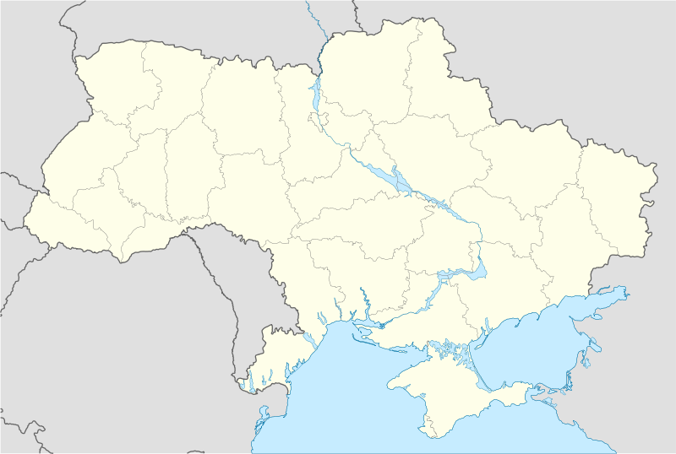
Народився в родині робітника радгоспу 17 жовтня 1936 року на Київщині.

Slide 4
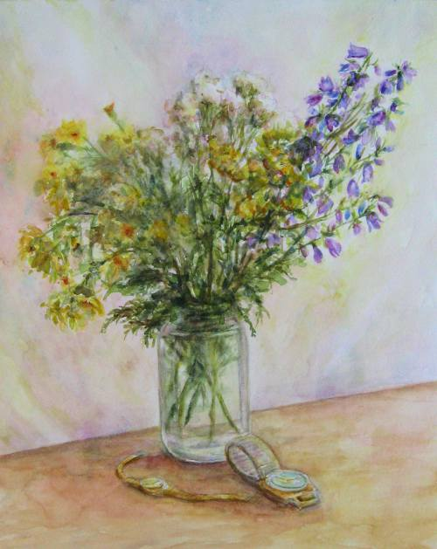
Після закінчення Тетіївської середньої школи викладав російську мову й літературу в семирічці села Дзвіняче Тетіївського району. 1955–1958 служив у армії.

Slide 5
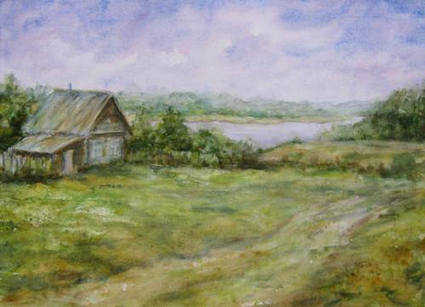
Від 1958 навчався у Київському університеті. Виключений за політичні погляди.
У вересні 1961 перейшов на заочний відділ і став працювати в редакції газети «Літературна Україна».
Закінчив Вищі сценарні курси в Москві. Тоді ж написав перші вірші, деякі з них були критичними по відношенню до радянської влади.
Член КПРС в 1959-1990 рр.

Slide 6
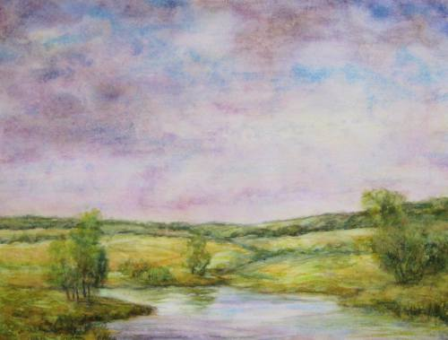
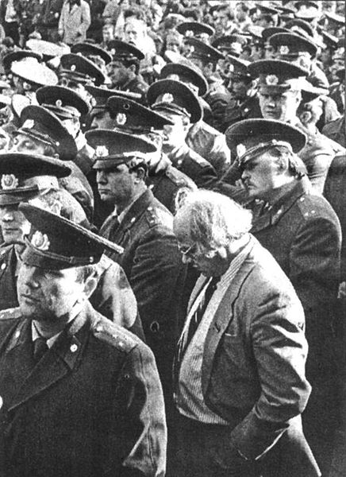
На творчіть Івана Драча вплинули:
Праці Олександра Довженка
Творчість раннього Павла Тичини
Поети «Розстріляного відродження»
Модерна європейська література.

Slide 7
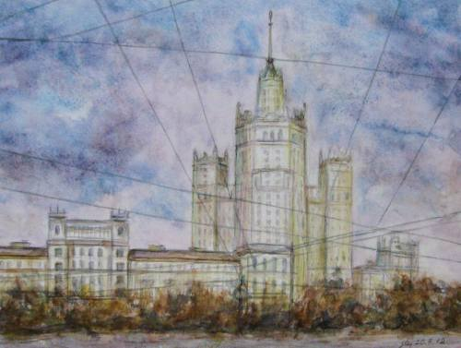
Творчість Івана Драча можна поділити на три етапи:
Ранній (1961 – 1972), характеризується невтомними пошуками нових образів та експериментами з формою. ( «Ніж у сонці» 1961р. , «Соняшник» 1962р., «Протуберанці серця» 1965р. , «Балади буднів» 1987 р. , «До джерел» 1972р.)
Мистецька самореалізація ( 1973 – 1986 ), позначений образним та жанровим багатством, різноманіттям естетичних відкриттів, утвердженням на засадах немодерністського стилю. («Корінь і крона» 1974р., «Київське небо» 1976р., «Сонячний фенікс» 1978р., «Сонце і слово» 1979р., «Американський зошит» 1980 р., «Шабля хустина» 1981р., «Теліжинці» 1985 р.)
Зрілий ( з 1986 року до наших днів ).

Slide 8
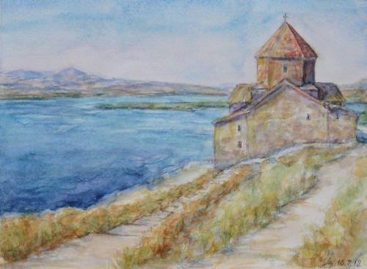
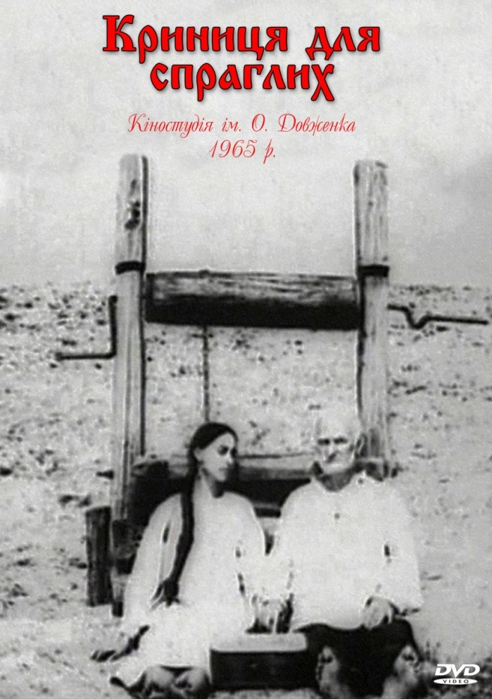
І. Драч працює в багатьох напрямах. Він видає кіноповісті «Криниця для спраглих» та «Іду до тебе» (1970), можна додати до них і поему для кіно «Київський оберіг».

Slide 9
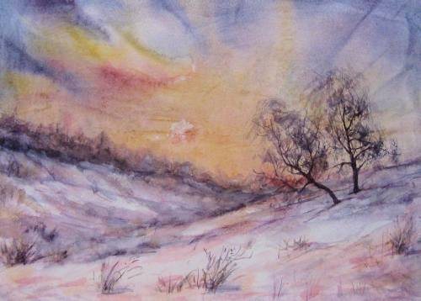
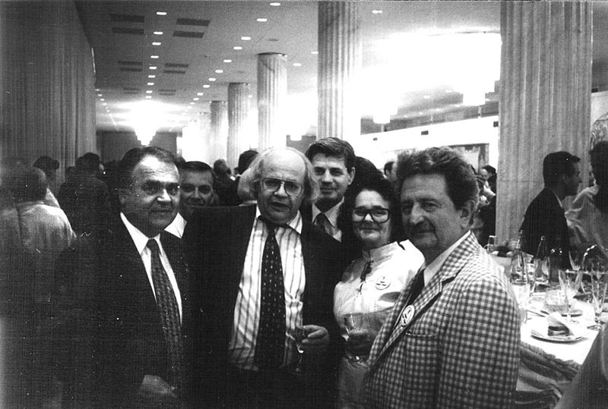
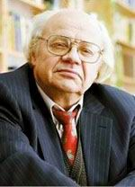
Творчість І. Драча набула широкої популярності і в нашій країні, і в зарубіжжі. Його поезії відомі в перекладах на російську (кілька окремих видань), білоруську, азербайджанську, латиську, молдавську, польську, чеську, німецьку та інші мови, і кількість перекладних видань зростає.

Slide 10
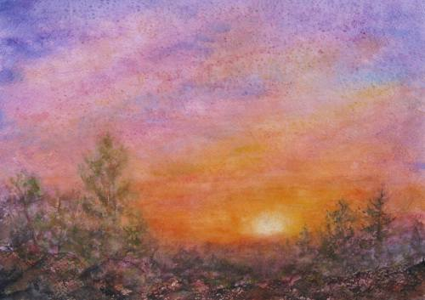
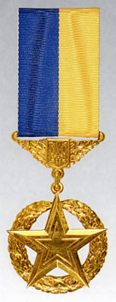
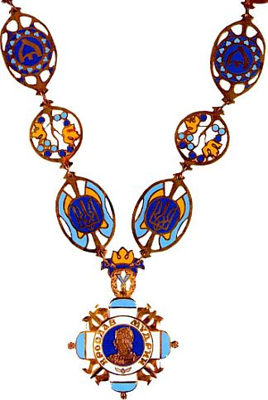
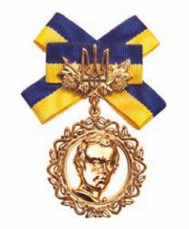
За творчу діяльність був нагороджений Державною премією ім. Т. Шевченка за збірку поезій «Корінь і крона» , Державною премією СРСР, орденом князя Ярослава Мудрого V ступеня, а в 2006 році Іван Драч удостоєний звання Героя України.

Slide 11
Дякую за увагу!

